Slide 1


Nghe và hát theo bài hát Lớp chúng ta đoàn kết

Slide 2
Thứ bảy ngày 18 tháng 12 năm 2021
Tiếng Việt:
1. Khi cùng chơi với bạn, em cảm thấy thế nào?
2. Khi xa bạn, em cảm thấy thế nào ?

Slide 3
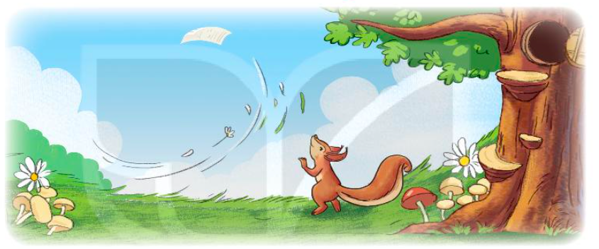
Tiếng Việt:
Bài 18: Đọc: Tớ nhớ cậu (Tiết 1)

Slide 4





TỚ NHỚ CẬU
Kiến là bạn thân của sóc. Hằng ngày, hai bạn thường rủ nhau đi học. Thế rồi nhà kiến chuyển đến một khu rừng khác. Lúc chia tay, kiến rất buồn. Kiến nói: “Cậu phải thường xuyên nhớ tớ đấy.”. Sóc gật đầu nhận lời.
Một buổi sáng, sóc lấy một tờ giấy và viết thư cho kiến. Sóc nắn nót ghi: “Tớ nhớ cậu.”. Một cơn gió đi ngang qua mang theo lá thư. Chiều hôm đó, kiến đi dạo trong rừng. Một lá thư nhè nhẹ bay xuống. Kiến reo lên:” A, thư của sóc!”.
Hôm sau, kiến ngồi bên thềm và viết thư cho sóc. Kiến không biết làm sao cho sóc biết mình rất nhớ bạn. Cậu viết: “Chào sóc!”. Nhưng kiến không định chào sóc. Cậu bèn viết một lá thư khác: “Sóc thân mến!”. Như thế vẫn không đúng ý của kiến. Lấy một tờ giấy mới, kiến ghi: “Sóc ơi!”. Cứ thế, cậu cặm cụi viết đi viết lại trong nhiều giờ liền.
Không lâu sau, sóc nhận được một lá thư do kiến gửi đến. Thư viết: “Sóc ơi, tớ cũng nhớ cậu!”. (Theo Tun Te-le-gơn)

Slide 5
Thứ bảy ngày 18 tháng 12 năm 2021
Tiếng Việt
Bài 18: Đọc: Tớ nhớ cậu (Tiết 1)
Luyện đọc
Tìm hiểu bài
- kiến
- kiến
- sóc
- sóc

Slide 6


Slide 7
TỚ NHỚ CẬU
Kiến là bạn thân của sóc. Hằng ngày, hai bạn thường rủ nhau đi học. Thế rồi nhà kiến chuyển đến một khu rừng khác. Lúc chia tay, kiến rất buồn. Kiến nói: “Cậu phải thường xuyên nhớ tớ đấy.”. Sóc gật đầu nhận lời.
Một buổi sáng, sóc lấy một tờ giấy và viết thư cho kiến. Sóc nắn nót ghi: “Tớ nhớ cậu.”. Một cơn gió đi ngang qua mang theo lá thư. Chiều hôm đó, kiến đi dạo trong rừng. Một lá thư nhè nhẹ bay xuống. Kiến reo lên:” A, thư của sóc!”.
Hôm sau, kiến ngồi bên thềm và viết thư cho sóc. Kiến không biết làm sao cho sóc biết mình rất nhớ bạn. Cậu viết: “Chào sóc!”. Nhưng kiến không định chào sóc. Cậu bèn viết một lá thư khác: “Sóc thân mến!”. Như thế vẫn không đúng ý của kiến. Lấy một tờ giấy mới, kiến ghi: “Sóc ơi!”. Cứ thế, cậu cặm cụi viết đi viết lại trong nhiều giờ liền.
Không lâu sau, sóc nhận được một lá thư do kiến gửi đến. Thư viết: “Sóc ơi, tớ cũng nhớ cậu!”. (Theo Tun Te-le-gơn)

Slide 8
Thứ bảy ngày 18 tháng 12 năm 2021
Tiếng Việt
Bài 18: Đọc: Tớ nhớ cậu (Tiết 1)
Luyện đọc
Tìm hiểu bài
- kiến
- kiến
- sóc
- sóc
- nắn nót
- nắn nót

Slide 9
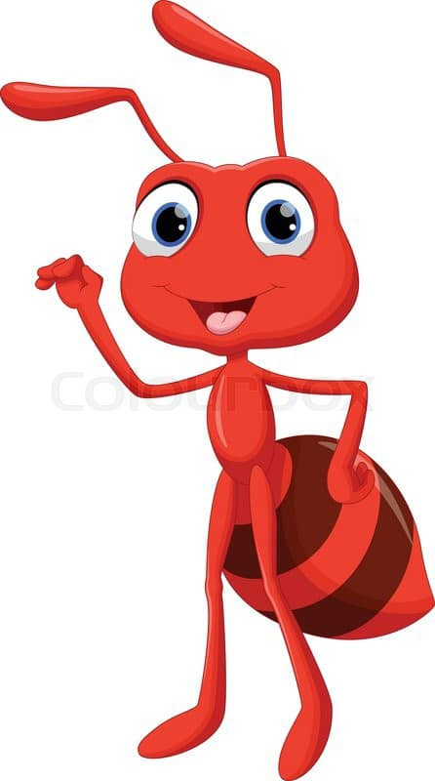
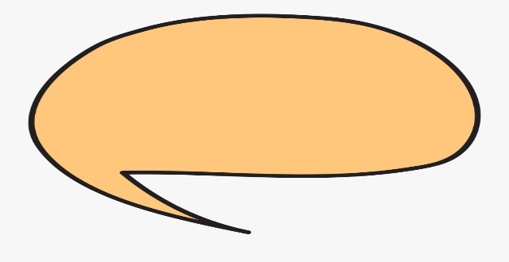
A, thư của sóc!

Slide 10
TỚ NHỚ CẬU
Kiến là bạn thân của sóc. Hằng ngày, hai bạn thường rủ nhau đi học. Thế rồi nhà kiến chuyển đến một khu rừng khác. Lúc chia tay, kiến rất buồn. Kiến nói: “Cậu phải thường xuyên nhớ tớ đấy.”. Sóc gật đầu nhận lời.
Một buổi sáng, sóc lấy một tờ giấy và viết thư cho kiến. Sóc nắn nót ghi: “Tớ nhớ cậu.”. Một cơn gió đi ngang qua mang theo lá thư. Chiều hôm đó, kiến đi dạo trong rừng. Một lá thư nhè nhẹ bay xuống. Kiến reo lên:” A, thư của sóc!”.
Hôm sau, kiến ngồi bên thềm và viết thư cho sóc. Kiến không biết làm sao cho sóc biết mình rất nhớ bạn. Cậu viết: “Chào sóc!”. Nhưng kiến không định chào sóc. Cậu bèn viết một lá thư khác: “Sóc thân mến!”. Như thế vẫn không đúng ý của kiến. Lấy một tờ giấy mới, kiến ghi: “Sóc ơi!”. Cứ thế, cậu cặm cụi viết đi viết lại trong nhiều giờ liền.
Không lâu sau, sóc nhận được một lá thư do kiến gửi đến. Thư viết: “Sóc ơi, tớ cũng nhớ cậu!”. (Theo Tun Te-le-gơn)

Slide 11
Thứ bảy ngày 18 tháng 12 năm 2021
Tiếng Việt
Bài 18: Đọc: Tớ nhớ cậu (Tiết 1)
Luyện đọc
Tìm hiểu bài
- kiến
- kiến
- sóc
- sóc
- nắn nót
- nắn nót
- cặm cụi
- cặm cụi

Slide 12
TỚ NHỚ CẬU
Kiến là bạn thân của sóc. Hằng ngày, hai bạn thường rủ nhau đi học. Thế rồi nhà kiến chuyển đến một khu rừng khác. Lúc chia tay, kiến rất buồn. Kiến nói: “Cậu phải thường xuyên nhớ tớ đấy.”. Sóc gật đầu nhận lời.
Một buổi sáng, sóc lấy một tờ giấy và viết thư cho kiến. Sóc nắn nót ghi: “Tớ nhớ cậu.”. Một cơn gió đi ngang qua mang theo lá thư. Chiều hôm đó, kiến đi dạo trong rừng. Một lá thư nhè nhẹ bay xuống. Kiến reo lên:” A, thư của sóc!”.
Hôm sau, kiến ngồi bên thềm và viết thư cho sóc. Kiến không biết làm sao cho sóc biết mình rất nhớ bạn. Cậu viết: “Chào sóc!”. Nhưng kiến không định chào sóc. Cậu bèn viết một lá thư khác: “Sóc thân mến!”. Như thế vẫn không đúng ý của kiến. Lấy một tờ giấy mới, kiến ghi: “Sóc ơi!”. Cứ thế, cậu cặm cụi viết đi viết lại trong nhiều giờ liền.
Không lâu sau, sóc nhận được một lá thư do kiến gửi đến. Thư viết: “Sóc ơi, tớ cũng nhớ cậu!”. (Theo Tun Te-le-gơn)

Slide 13
Thứ bảy ngày 18 tháng 12 năm 2021
Tiếng Việt
Bài 18: Đọc: Tớ nhớ cậu (Tiết 1)
Luyện đọc
Tìm hiểu bài
- kiến
- kiến
- sóc
- sóc
- nắn nót
- nắn nót
- cặm cụi
- cặm cụi
Kiến không biết làm sao cho sóc biết mình rất nhớ bạn.
/
/
//
Cứ thế, cậu cặm cụi viết đi viết lại trong nhiều giờ liền.
/
/
//

Slide 14
TỚ NHỚ CẬU
Kiến là bạn thân của sóc. Hằng ngày, hai bạn thường rủ nhau đi học. Thế rồi nhà kiến chuyển đến một khu rừng khác. Lúc chia tay, kiến rất buồn. Kiến nói: “Cậu phải thường xuyên nhớ tớ đấy.”. Sóc gật đầu nhận lời.
Một buổi sáng, sóc lấy một tờ giấy và viết thư cho kiến. Sóc nắn nót ghi: “Tớ nhớ cậu.”. Một cơn gió đi ngang qua mang theo lá thư. Chiều hôm đó, kiến đi dạo trong rừng. Một lá thư nhè nhẹ bay xuống. Kiến reo lên:” A, thư của sóc!”.
Hôm sau, kiến ngồi bên thềm và viết thư cho sóc. Kiến không biết làm sao cho sóc biết mình rất nhớ bạn. Cậu viết: “Chào sóc!”. Nhưng kiến không định chào sóc. Cậu bèn viết một lá thư khác: “Sóc thân mến!”. Như thế vẫn không đúng ý của kiến. Lấy một tờ giấy mới, kiến ghi: “Sóc ơi!”. Cứ thế, cậu cặm cụi viết đi viết lại trong nhiều giờ liền.
Không lâu sau, sóc nhận được một lá thư do kiến gửi đến. Thư viết: “Sóc ơi, tớ cũng nhớ cậu!”. (Theo Tun Te-le-gơn)

Slide 15
TỚ NHỚ CẬU
Kiến là bạn thân của sóc. Hằng ngày, hai bạn thường rủ nhau đi học. Thế rồi nhà kiến chuyển đến một khu rừng khác. Lúc chia tay, kiến rất buồn. Kiến nói: “Cậu phải thường xuyên nhớ tớ đấy.”. Sóc gật đầu nhận lời.
Một buổi sáng, sóc lấy một tờ giấy và viết thư cho kiến. Sóc nắn nót ghi: “Tớ nhớ cậu.”. Một cơn gió đi ngang qua mang theo lá thư. Chiều hôm đó, kiến đi dạo trong rừng. Một lá thư nhè nhẹ bay xuống. Kiến reo lên:” A, thư của sóc!”.
Hôm sau, kiến ngồi bên thềm và viết thư cho sóc. Kiến không biết làm sao cho sóc biết mình rất nhớ bạn. Cậu viết: “Chào sóc!”. Nhưng kiến không định chào sóc. Cậu bèn viết một lá thư khác: “Sóc thân mến!”. Như thế vẫn không đúng ý của kiến. Lấy một tờ giấy mới, kiến ghi: “Sóc ơi!”. Cứ thế, cậu cặm cụi viết đi viết lại trong nhiều giờ liền.
Không lâu sau, sóc nhận được một lá thư do kiến gửi đến. Thư viết: “Sóc ơi, tớ cũng nhớ cậu!”. (Theo Tun Te-le-gơn)

Slide 16
Thứ bảy ngày 18 tháng 12 năm 2021
Tiếng Việt
Bài 18: Đọc: Tớ nhớ cậu (Tiết 1)
Luyện đọc
Tìm hiểu bài
- kiến
- kiến
- sóc
- sóc
- nắn nót
- nắn nót
- cặm cụi
- cặm cụi
Kiến không biết làm sao cho sóc biết mình rất nhớ bạn.
/
/
//
Cứ thế, cậu cặm cụi viết đi viết lại trong nhiều giờ liền.
/
/
//

Slide 17


Thứ bảy ngày 18 tháng 12 năm 2021
Tiếng Việt
Bài 18: Đọc: Tớ nhớ cậu (Tiết 1)
Củng cố bài học

